Slide 1
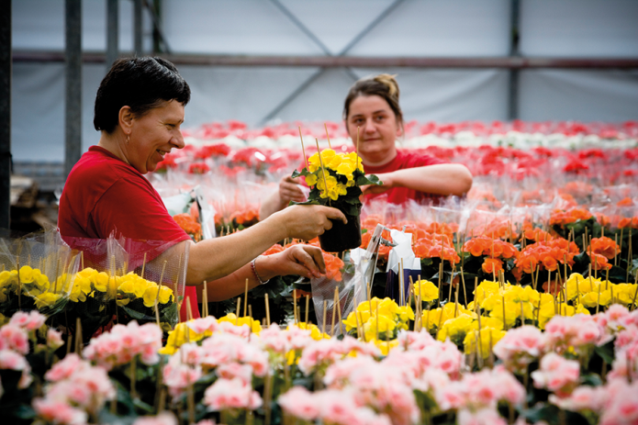
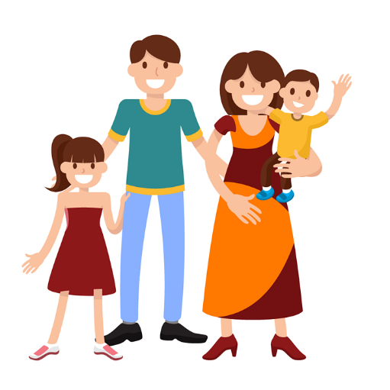

1.2 Met wie ben je verbonden?

Slide 2


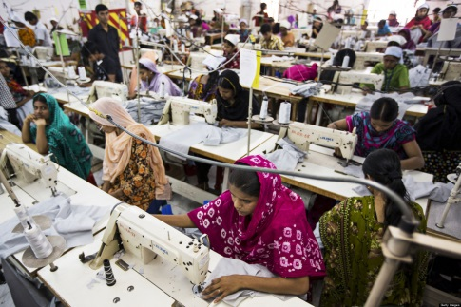
Bindingen
Omdat we in de samenleving (en in de wereld) afhankelijk van elkaar zijn hebben we bindingen met elkaar. In deze paragraaf behandelen we vier soorten bindingen:
Economische bindingen
Kennisbindingen
Gevoelsbindingen
Politieke bindingen
Notes:
Dit begrip komt niet letterlijk voor in de paragraaf zelf.

Slide 3
Economische bindingen
Voor vrijwel alle producten die je nodig hebt om in je onderhoud te voorzien heb je economische bindingen. Bijvoorbeeld met je ouders (zakgeld), je baas, de supermarkt, kledingwinkels, etc. Ook internationaal heb je deze bindingen. Een voordeel en nadeel hiervan is:
Voordeel: Er zijn steeds meer producten te koop en producten worden steeds goedkoper.
Nadeel: Sommige banen verdwijnen omdat arbeid in het buitenland goedkoper is. Ook worden arbeiders in het buitenland soms uitgebuit.
Hoeveel producten die je nu bij je hebt (of draagt), zijn (waarschijnlijk) niet in Nederland gemaakt?

Slide 4
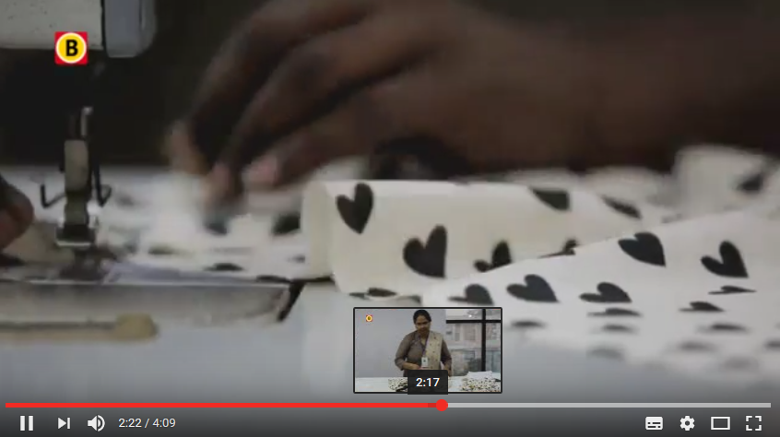
Videofragment: kledingproductie
Duur: 4:09
Noem een voordeel en een nadeel van de productie van kleding in lageloonlanden.
https://www.youtube.com/watch?v=FkjYNS6aapE

Slide 5



Kennisbindingen
Kennisbindingen hebben te maken met mensen die jou iets leren. Denk aan je leraren, ouders, je sportclub, internet, social media, boeken, etc.
Bedenk welke kennisbindingen jij de afgelopen dagen hebt gehad.

Slide 6
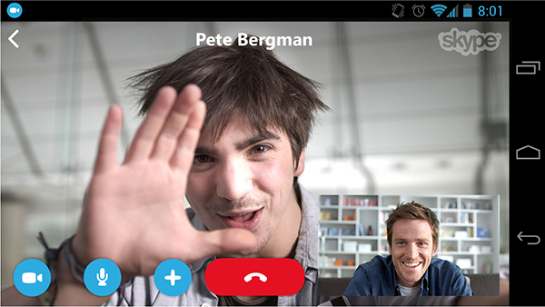
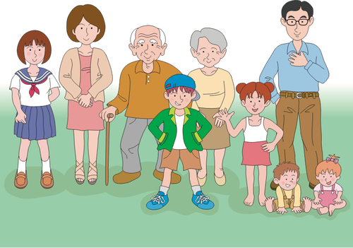

Gevoelsbindingen
Met onze geliefden, vrienden en familieleden zijn we emotioneel verbonden. Vriendschap, steun en liefde hebben we nodig om ons gelukkig te voelen.
Bedenk een aantal mensen met wie jij emotioneel verbonden bent.

Slide 7
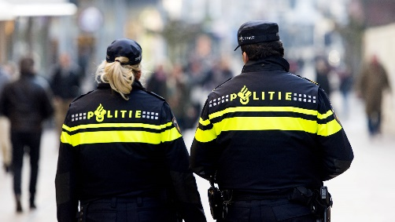

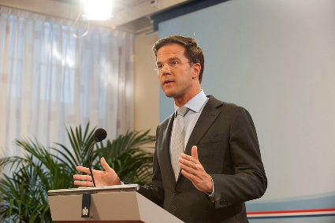
Politieke bindingen
Politieke bindingen gaan over de afhankelijkheid van de overheid. Denk aan:
Onderwijs
Gezondheidszorg
Veiligheid
Sociale zekerheid (bijvoorbeeld uitkeringen)
Wij kiezen politici die hier besluiten over nemen.
Noem een aantal voorbeelden waaruit blijkt dat jij politieke bindingen hebt.

Slide 8
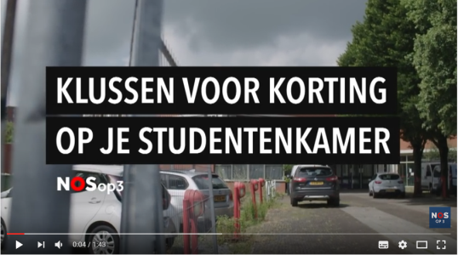
Video-opdracht
Welke verschillende soorten bindingen herken je in dit videofragment?
01:34
https://www.youtube.com/watch?v=vvLrP5x9uBM&feature=youtu.be

Slide 9
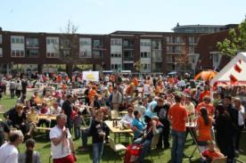
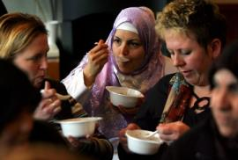
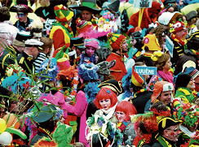
Sociale cohesie
Sociale cohesie kan er bijvoorbeeld zijn:
in een buurt.
op een school.
in een land.
Sociale cohesie
Het gevoel dat mensen hebben dat ze bij elkaar horen. Het wij-gevoel.

Slide 10
‘Wij’ tegenover ‘zij’
Wanneer een groep zich sterk met elkaar verbonden voelt.
Wij-gevoel
Groep die als ‘tegenstanders’ van de ‘wij-groep’ wordt gezien.
Zij-groep
Voorbeelden:
Voetbalsupporters van verschillende clubs.
Werknemers van concurrerende bedrijven.
Leerlingen van verschillende scholen.
Mensen en bevolkingsgroepen staan scherp tegenover elkaar doordat de tegenstellingen de nadruk krijgen.
Polarisatie

